Slide 1
UI 기능 정의서ver.01
작성 : 김은숙,정주호,최지현
최종 수정일 2018.01.11
Version history | Update | 내용
Ver.01 | 2018.01.11 | UI 기능 정의 기본 틀 작성

Slide 2
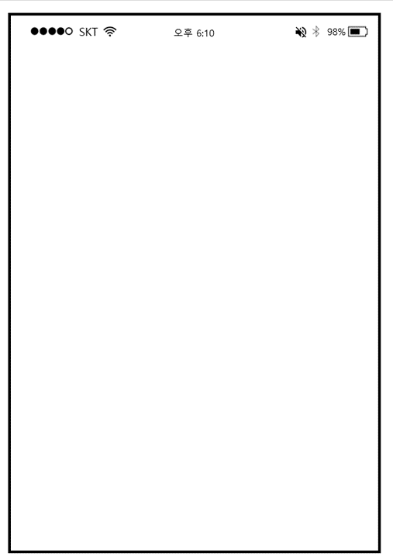
UI기능 정의서
작성일 | 2018.01.11 | 화면 명 | 로그인 전 실행 화면
구분 | 설명
화면/기능 설명 | -로그인 전 실행 화면 로그인을 하거나 회원가입을 할 수 있는 창이 뜬다.
HOMEWORK NOTICE
ID
PW
자동로그인
회원가입

Slide 3
UI기능 정의서
작성일 | 2018.01.11 | 화면 명 | 회원가입 화면
구분 | 설명
화면/기능 설명 | -회원가입 화면 학번, 비밀번호, 비밀번호 확인, 이름을 칠 수 있는 화면
회원가입
학번
PW
PW재입력
이름
학년
E-mail
확인

Slide 4




UI기능 정의서
작성일 | 2018.01.11 | 화면 명 | 로그인 후 홈 화면
구분 | 설명
화면/기능 설명 | 로그인을 하면 맨처음으로 뜨는 화면으로 본인의 시간표와 시간표 밑에는 제출일자가 얼마 남지 않은 과제 순으로 과제를 보여준다. 좌측 상단에 메뉴 버튼이 있는데, 누르면 정보수정, 본인의 학번, 학년이 보여지고 과제를 추가할수있는 버튼과 달력을 볼수 있는 버튼이 있다. Push알람 on/off는 버튼으로 할 수 있다. 시간표 추가 -처음에 빈 시간표가 주어진다 -시간표를 클릭하면 강의를 추가할 수 있다 -추가 할 수 있는 항목은 강의명, 강의 시간, 강의장소 그리고 교수님 성함이 있다
안녕하세요. 정주호님!
 | Mon | Tue | Wen | Thu | Fri
9-10:30
10:30-12
12-1:30
1:30-3
3-4:30
 | Mon | Tue | Wen | Thu | Fri
9-10:30
10:30-12
12-1:30
1:30-3
3-4:30
16011016
2학년 재학
정보수정
과제
팀 프로젝트
달력
알고리즘 실습 oj 제출
컴퓨터 구조론 cache 과제
English writing 에세이 제출
JAVA 팀 프로젝트
push알람

Slide 5


UI기능 정의서
작성일 | 2018.01.11 | 화면 명 | 정보수정
구분 | 설명
화면/기능 설명 | -정보수정 화면
정보수정
사진등록
학년
자기소개
확인

Slide 6

UI기능 정의서
작성일 | 2018.01.11 | 화면 명 | 과제,팀플
구분 | 설명
화면/기능 설명 | 과제버튼을 누르면 과제를 등록할 수 있는 창이 뜬다. 초기 화면(과제가 아무 것도 등록되어 있지 않을 때)의 화면이 왼쪽 화면 과제가 하나라도 등록 되어있을 때, 과제 등록 버튼이 우측 상단으로 올라가고, 지금까지 등록된 과제들을 보여준다. 각 과제들을 수정/삭제 할 수 있도록 화면 밑부분에 수정과 삭제 버튼이 존재한다.
2018.10.15 컴퓨터 구조론 cache 과..
2018.10.11 알고리즘 실습 oj 제출
2018.10.13 English writing 에세이 ..
과제를 추가하세요
수정
삭제

Slide 7

UI기능 정의서
작성일 | 2018.01.11 | 화면 명 | 과제
구분 | 설명
화면/기능 설명 | 과제추가 버튼을 눌렀을 때 나오는 화면. 제출일이 선택 방식 - 스크롤 - 달력에서 선택 무슨 과목의 과제인지 텍스트 창으로 쓸 수 있고 이 과목의 중요도를 선택 할 수있고 과제내용이 무엇인지 쓸수 있는 텍스트 창이 있다.
과제추가
제출일 : 월 일
과목 :
중요도
과제내용
등록
취소

Slide 8

UI기능 정의서
작성일 | 2018.01.11 | 화면 명 | 팀프로젝트 등록 화면
구분 | 설명
화면/기능 설명 | 팀플등록 화면 과제 등록 화면과 팀원과 과제내용을 제외하면 동일 팀원은 처음에는 인원추가 라는 버튼 밖에 존재하지 않는데 버튼을 누르면 학번과 이름을 입력 할 수 있고, 입력된 정보 오른쪽에는 삭제할 수 있는 버튼이 있다 과제 내용은 날짜를 선택하고 세부사항을 쓸 수 있게 했다. 팀원 등록과 비슷하게 입력된 정보 우측에 삭제 버튼이 존재한다.
팀플추가
제출일 : 월 일
과목 :
중요도
팀원 : 인원 추가
- 16011008 최지현
- 17010626 권승필
과제내용
날짜 세부사항
- 1월 10일 학술정보원에서 UI기능정의서 만들기
등록
취소

